Slide 1

Metoder och verktyg i Patientsäkerhetsarbetet

Slide 2
Aktivitet | Metod | Litteratur/Referens
Riskanalys | Healthcare Failure Modes and Effects Analysis (HFMEA) HFMEA bedömer en risks effekt, sannolikhet för uppträdande och sannolikhet för upptäckt. Det ger möjlighet att se var i processen de allvarliga farorna finns. Bedömningen ligger till grund för att ta fram lämpliga åtgärder. | Handbok Riskanalys och händelseanalys Analysmetoder för att öka patientsäkerheten (Sveriges Kommuner och Landsting, 2015)
Händelseanalys | Root Cause Analysis (RCA). Metoden används för att kartlägga händelseförloppet vid en eller flera händelser och bygger på att hitta händelsens underliggande orsaker. | Handbok Riskanalys och händelseanalys Analysmetoder för att öka patientsäkerheten (Sveriges Kommuner och Landsting, 2015)
Markörbaserad journalgranskning i sluten somatiskt vård | Markörbaserad Journalgranskning (MJG) bygger på metoden Global Trigger Tool (GTT) och innebär att journaler granskas från ett slumpvis urval av avslutade vårdtillfällen på sjukhus. Vid granskningen identifieras journaluppgifter med hjälp av markörer som kan indikera skada. Granskningsresultatet ska utgöra underlag för utvecklingsarbete med syfte att öka patientsäkerheten. | Markörbaserad journalgranskning - för att identifiera och mäta skador i vården (Sveriges Kommuner och Landsting, 2014). Markörer med definitioner för journalgranskning inom somatiken (Sveriges Kommuner och Landsting, 2014). Markörbaserad journalgranskning - Markörer för journalgranskning i barnsjukvården - För att identifiera och mäta skador i vården

Slide 3
Aktivitet | Metod | Litteratur/Referens
Markörbaserad journalgranskning psykiatri (öppen och sluten vård) | Utveckling och anpassning av metoden MJG för användning i vuxenpsykiatrisk och rättspsykiatrisk vård. | Markörbaserad journalgranskning i psykiatri - för att identifiera och mäta skador i vården (Sveriges Kommuner och Landsting, 2015).
Patientsäkerhetskulturen | Metod/verktyg för att mäta patientsäkerhetskulturen inom hälso- och sjukvården. Resultatet används för att arbeta systematiskt med att stärka patientsäkerhetskulturen. Sedan 2008 har en metod baserad på en översättning av den amerikanska enkäten Hospital Survey on Patient Safety Culture (HSOPSC) från Agency for Healthcare Research and Quality (AHRQ) i USA, funnits tillgänglig för svensk hälso- och sjukvård. | Att mäta patientsäkerhetskulturen Handbok för patientsäkerhetsarbete (Sveriges Kommuner och Landsting, 2013).
 | Säkerhetskulturtrappan från A till E är ett verktyg som kan användas för att skapa dialog kring patientsäkerhetskulturen i den egna verksamheten. | Sveriges Kommuner och Regioner

Slide 4
Aktivitet | Metod | Litteratur/Referens
Punktprevalensmätningar | Mätning av skador i vården genom punktprevalensmätning inom dessa vårdskadeområden Trycksår Följsamhet till basala hygienföreskriften Vårdrelaterade infektioner | Instruktioner och protokoll för respektive mätområde framtagna av Sveriges Kommuner och Regioner.
Bedöma risker/riskområden | Evidensbaserade åtgärdspaket som stöd för att identifiera personer med risk för Urinvägsinfektioner Sårinfektioner efter operation (postoperativa infektioner) Infektioner vid centralvenösa infarter Fall och fallskador Läkemedelsfel och fel i läkemedelsgenomgångar Ohälsa i munnen Undernäring Trycksår | Underlag finns publicerade på Sveriges kommuner och Regioner – skr.se https://skr.se/halsasjukvard/patientsakerhet/riskomradenatgardspaket.4493.html Och i Vårdhandboken https://www.vardhandboken.se/om/mer-i-vardhandboken/patientsakerhet-och-atgardspaket-for-att-minska-vardskador/

Slide 5
Aktivitet | Metod | Litteratur/Referens
Säker kommunikation | SBAR är ett sätta att kommunicera strukturerat i vården. https://skr.se/halsasjukvard/patientsakerhet/sbarstruktureradkommunikation.748.html | SBAR för strukturerad kommunikation (SKR) Utvecklat av: Nätverket för patientsäkerhet Landstingens Ömsesidiga Försäkringsbolag Sveriges kommuner och landsting – skr Sveriges läkarförbund Vårdföretagarna
https://www.vgregion.se/halsa-och-vard/vardgivarwebben/amnesomraden/jamlik-vard/forsta-mig-ratt/ Förstå mig rätt. | Teach-back är en evidensbaserad, enkel effektiv samtalsmetod för att minska missförstånd i patientmötet och öka patientsäkerheten. Verktyget- Förstå mig rätt vgr.se | Forskningsreferenser: Har tagits fram med stöd av Kunskapscentrum för jämlik vård, Västra Götalandsregionen. För mer information samt forskningsreferenser, se http://jamlikvard.vgregion.se/
Gröna Korset Visuell metod för att i det dagliga arbetet visualiserad och identifiera risker och vårdskador i realtid | En metod för att visualisera avvikelser som risker och skador i olika sammanhang. Den kan även användas för att följa utveckling av olika fokusområden. Metoden används med fördel i samband med daglig styrning/pulsmöten eftersom den är snabb och enkel. Är en del i det systematiska patientsäkerhetsarbetet och syftar till att öka patientsäkerheten och stärka patientsäkerhetskulturen | Ursprung Utvecklad från industrins Safy cross. Se Region Västra Götaland.

Slide 6
Aktivitet | Metod | Litteratur/Referens
Övrigt | NEWS/NEWS2, National Early Warning Score, är en enhetlig bedömningsskala (scoringsystem) för identifiering och bedömning av kritiskt sjuka patienter | National Early Warning Score (NEWS) är ett validerat instrument. Används på flera ställen i värden.Översatt från England. Utgivare: Löf (Landstingens Ömsesidiga Försäkringsbolag).
 | Checklista för säker kirurgi | WHO Utgivare; Löf (Landstingens Ömsesidiga Försäkringsbolag), april 2019 med stöd från organisationer inom hälso- och sjukvård.
 | Patientsäkerhetsronder https://vis.nll.se/_layouts/15/Redirect.aspx?s=8818 PPT
 | SeUppRonder
Förebygga diagnostiska fel och misstag | Stöd till utformning av patientinformation för att förebygga diagnostiska fel och misstag. Att förebygga diagnostiska fel och misstag | Stöd till utformning av patientinformation för att förebygga diagnostiska fel och misstag.pdf (skr.se) Primärvård Råd för att förebygga diagnostiska fel o misstag.pdf (skr.se)

Slide 7


Slide 8
A- Patologisk
Varför ska vi ödsla tid på patientsäkerhetsproblem?
B-Reaktiv
Vi tar patientsäkerhet på allvar och gr något när det inträffar en incident
C- Byråkratisk
Vi har system som tar hand om patientsäkerheten
E- Skapande
Patientsäkerhet är en integrerad del i allt vi gör
D- Proaktiv Vi är på tårna hela tiden och tänker på patientens säkerhet och incidenter som kan inträffa
Patientsäkerhetskultur 5 NIVÅER

Slide 9
Bemötande
Vi möter människor varje dag ( en film från Region Kalmar)
Bemötande i vården e-learning (Socialstyrelsen)
  Socialstyrelsen utbildning

Slide 10
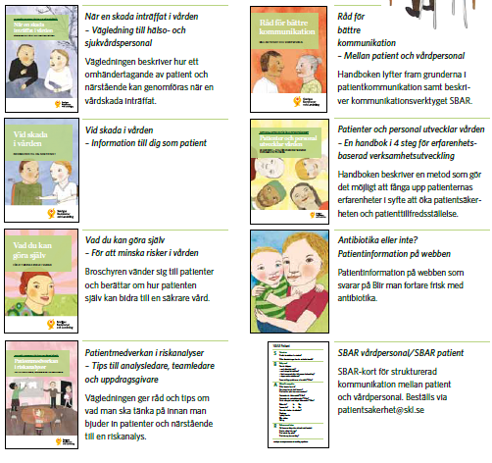
Verktyg för ökad patientmedverkan i patientsäkerhetsarbetet

Slide 11
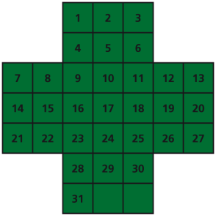
GRÖNA KORSET – en metod för att stärka patientsäkerhetskulturen.
Notes:
Visuell metod för att minimera vårdskador och förbättra patientsäkerhetskulturen

Slide 12
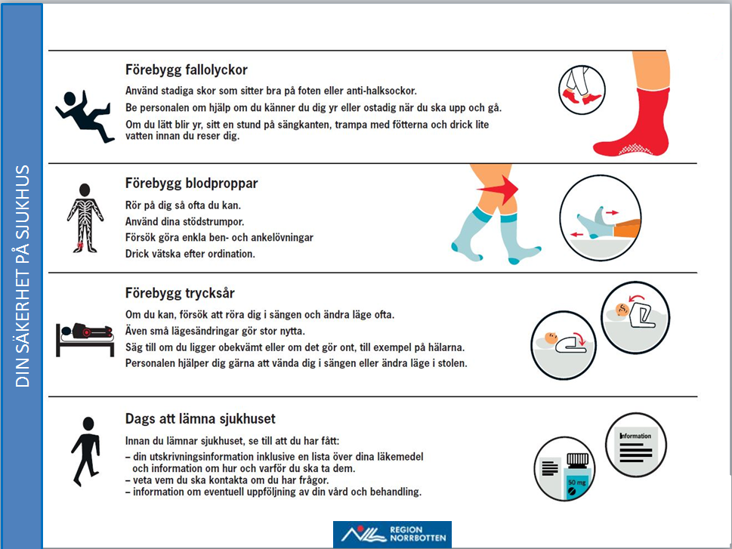
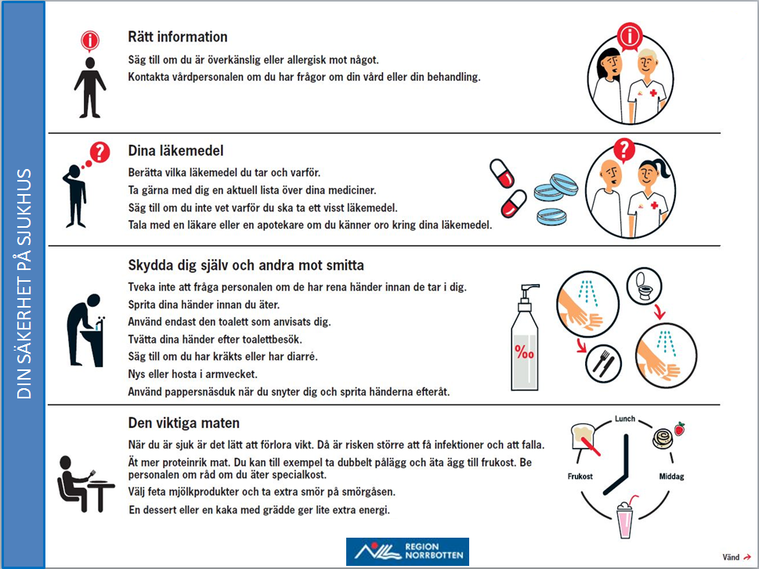
Din säkerhet på sjukhus

Slide 13
News2
Bedömningsinstrument/Screeningsinstrument
Syfte: Fånga ett försämrat tillstånd och agera.
Ger information och vägledning

Slide 15
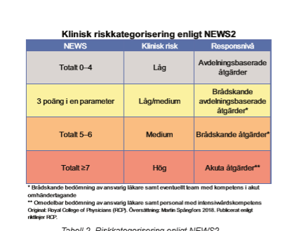
National Early Warning Score (NEWS)
patientens förlopp kan följas över tid på ett likartat sätt och att en gemensam terminologi används
Utbildning i NEWS2
Denna utbildning syftar till att medarbetare i patientnära arbete ska ha kunskap om NEWS2, och kunna tillämpa NEWS i klinisk verksamhet.
www.news2utbildning.se

Slide 16
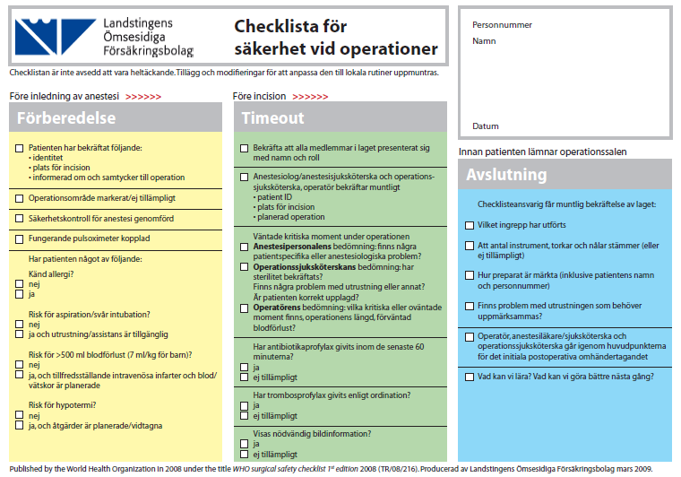
Säker kirurgi - Checklista

Slide 17
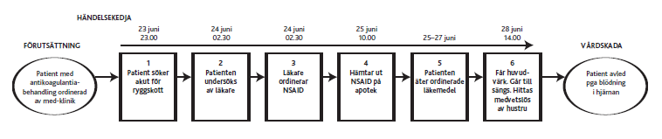
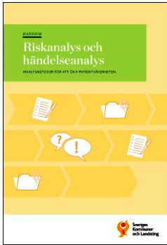
Händelseanalys

